Slide 1
М
Звіт групи КС-315

Slide 2
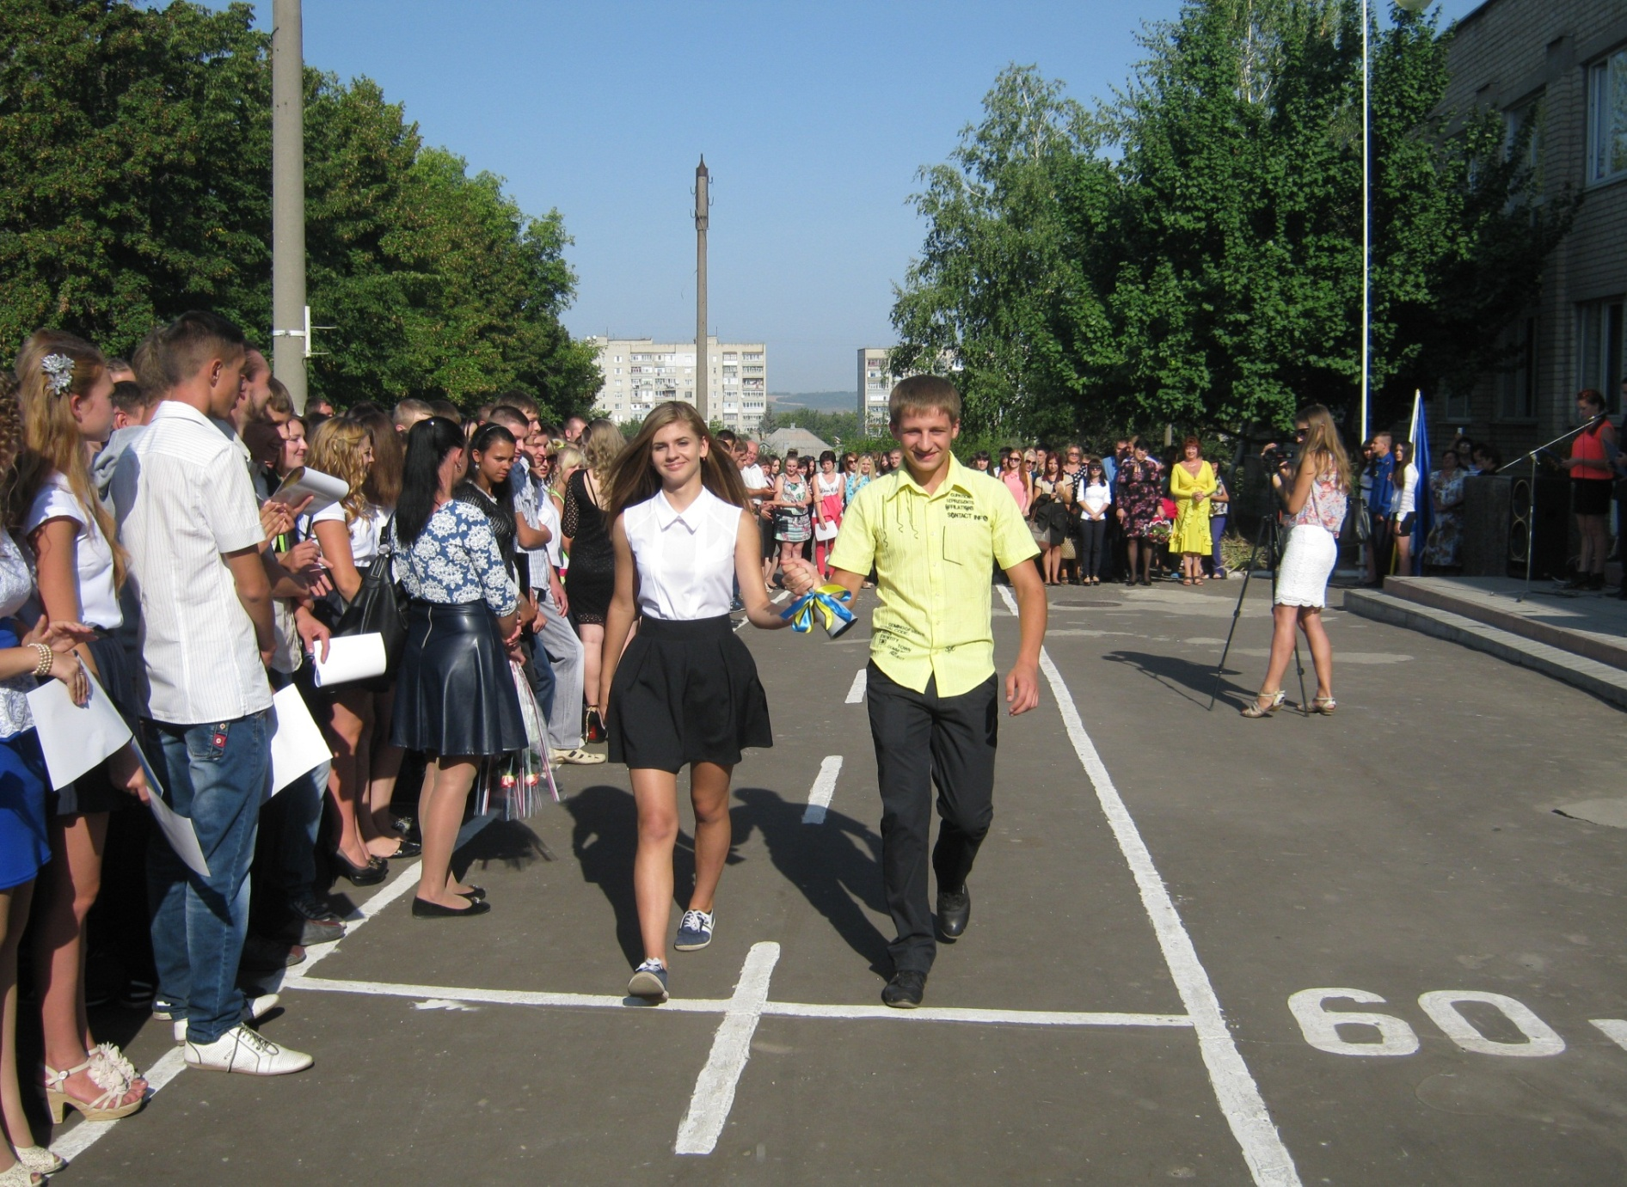
Перше вересня

Slide 3
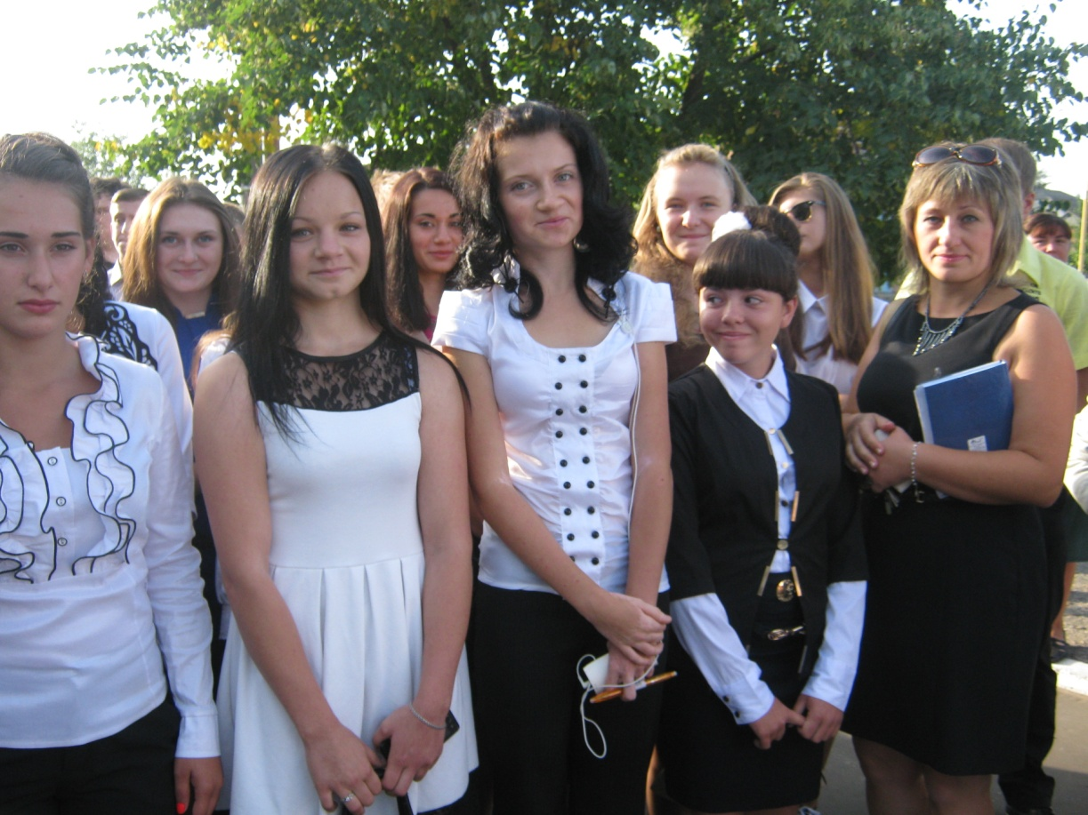
В групі КС-315 25 чоловік за списком, всі учні приступили до навчання.

Slide 4
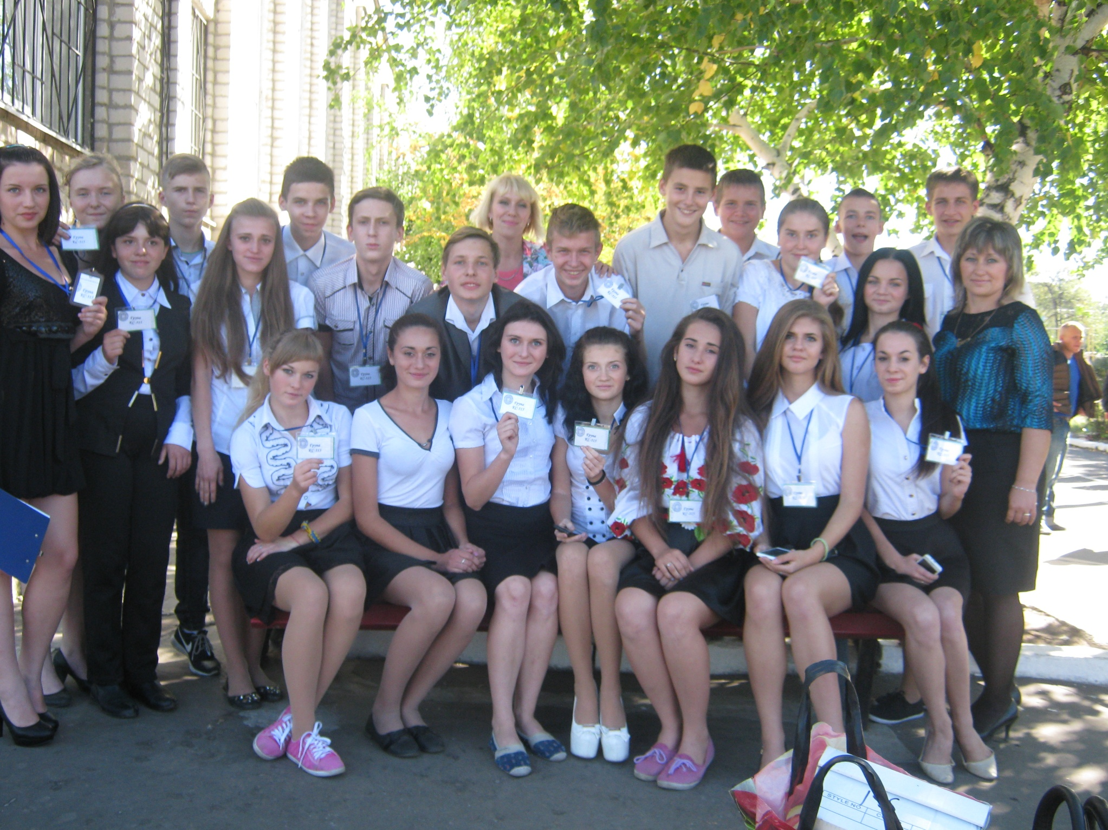

Slide 5
Перший урок в ліцеї

Slide 6
За І семестр середній бал групи 6,7
Пропуски з поважних причин 1652 годин
Пропусків без поважних причин не має

Slide 7
На 7-10 балів навчаються такі учні:
- Водоріз Маргарита - Пелех Данило
Гонтар Дмитро - Польська Єлизавета
Жернова Анна - Кузькова Галина
Найнижчі бали в групі мають наступні учні:
- Завалішин Олександр
- Крамаренко Богдан
- Симоненко Вікторія

Slide 8
Наші свята КС-315

Slide 9
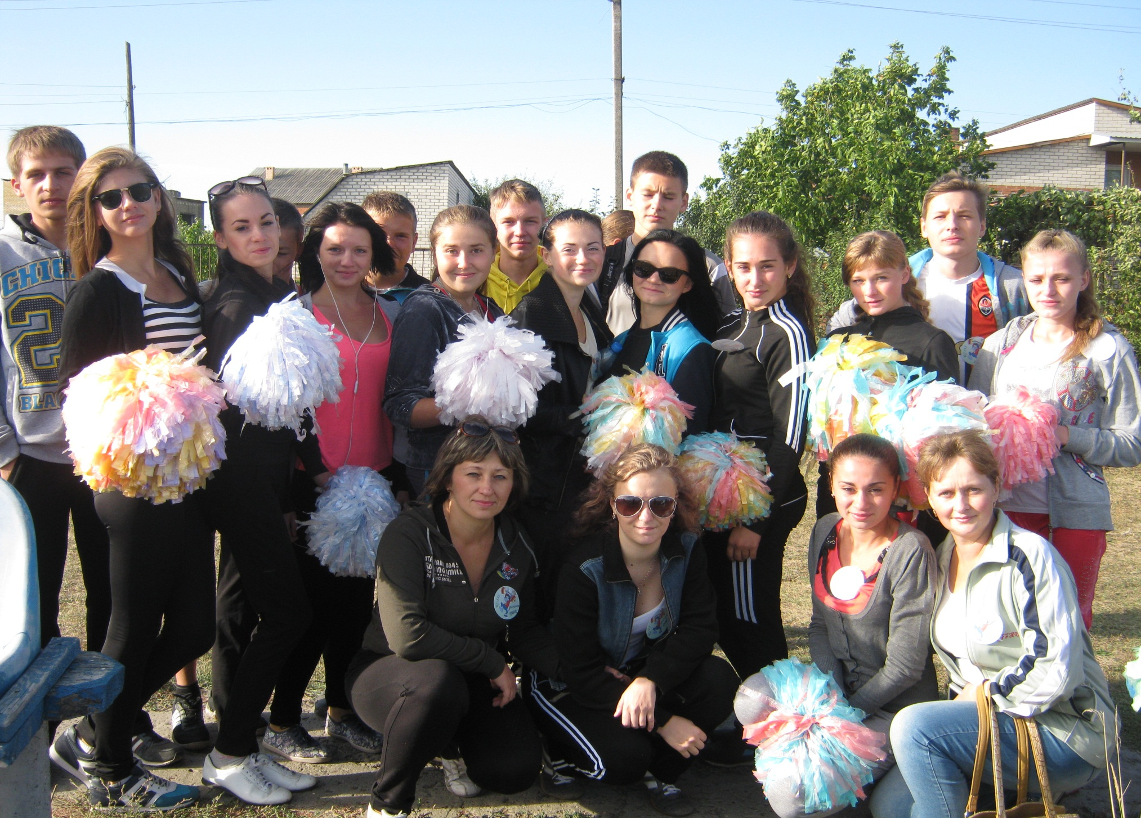
День фізичної культури і спорту

Slide 10
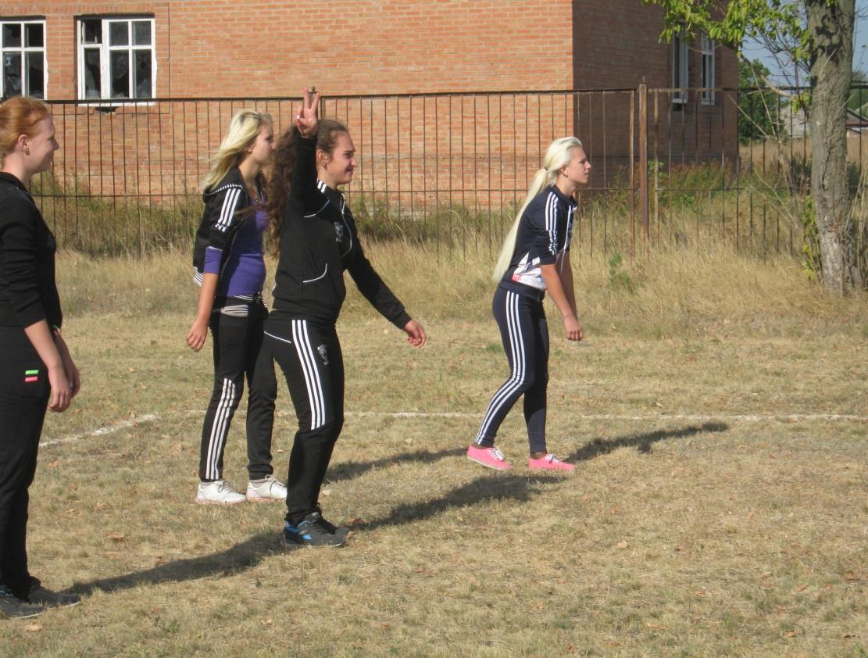
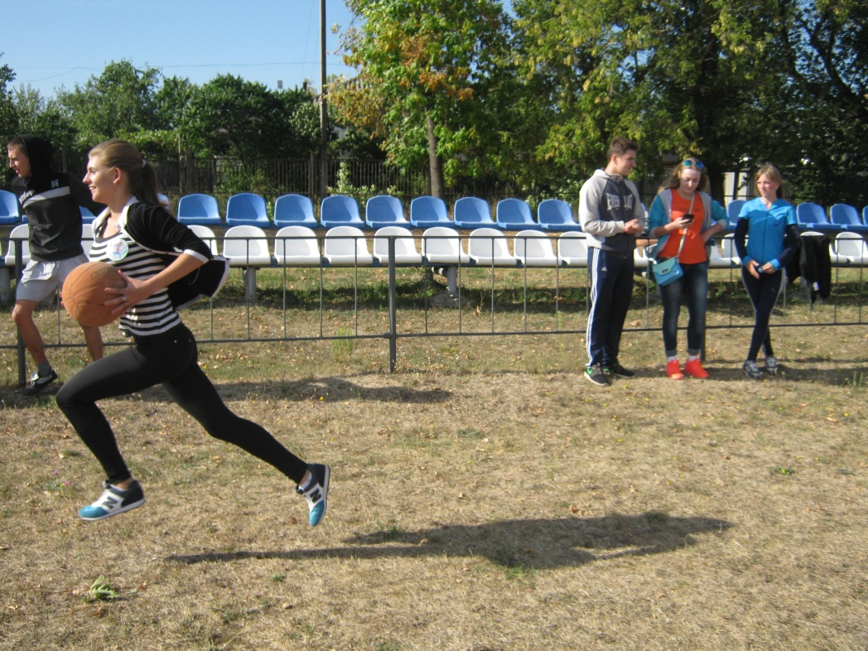
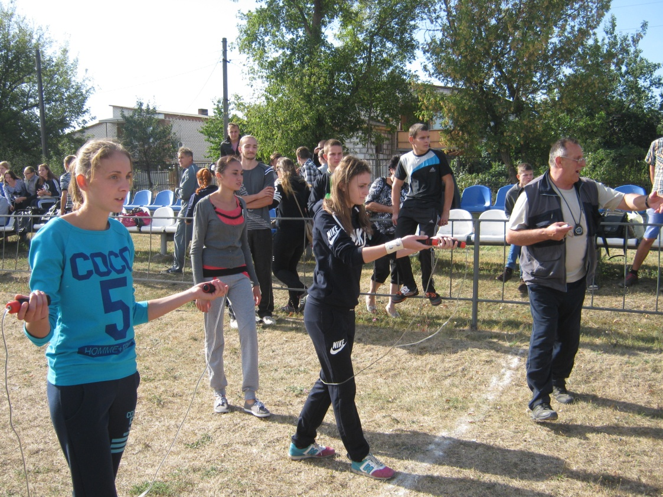
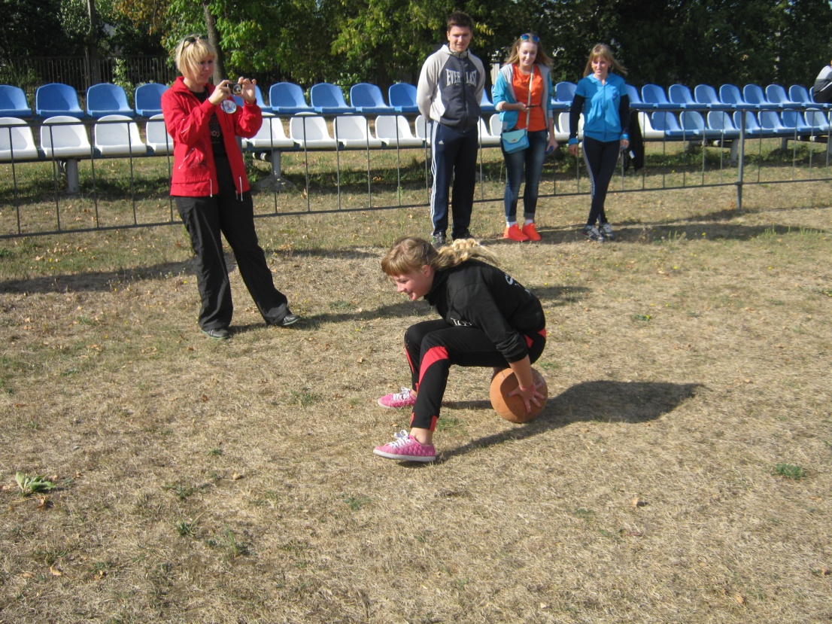
Наші дівчата

Slide 11
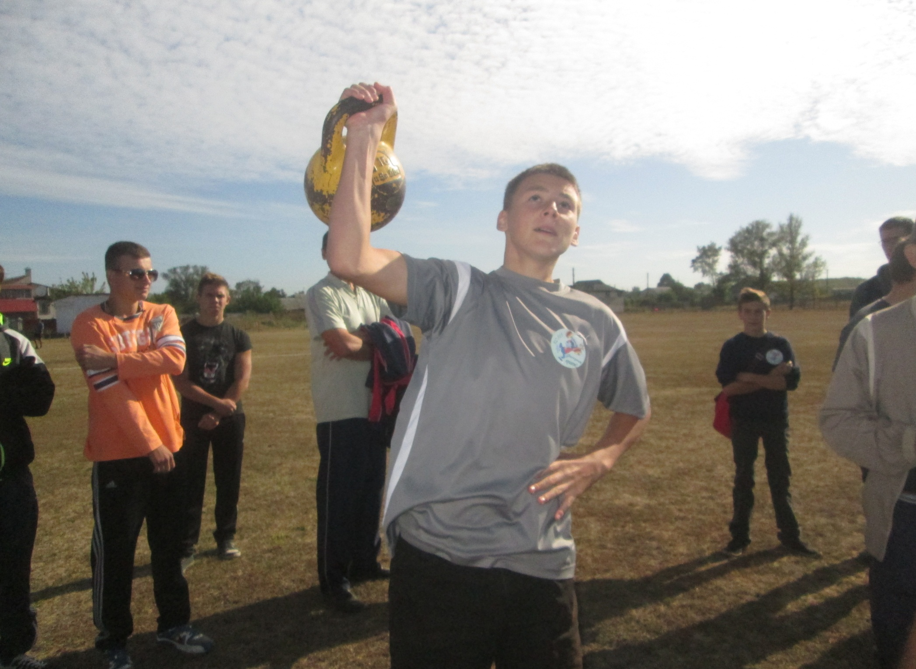
Наші хлопці

Slide 12
Посвята в ліцеїсти

Slide 13
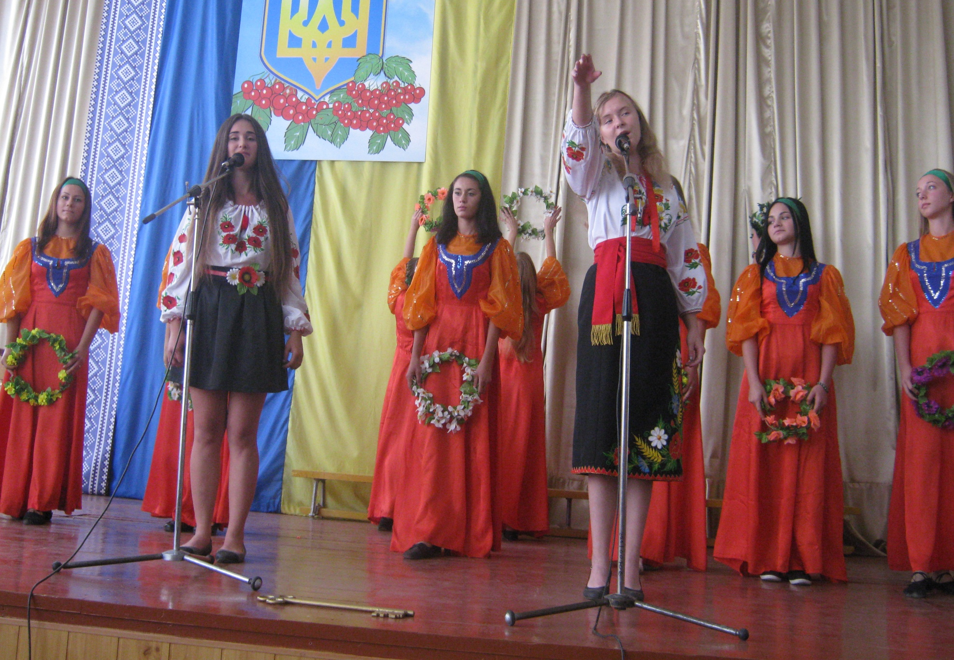

Slide 15
Огляд строю та пісні

Slide 16
огляд художньої самодіяльності

Slide 18
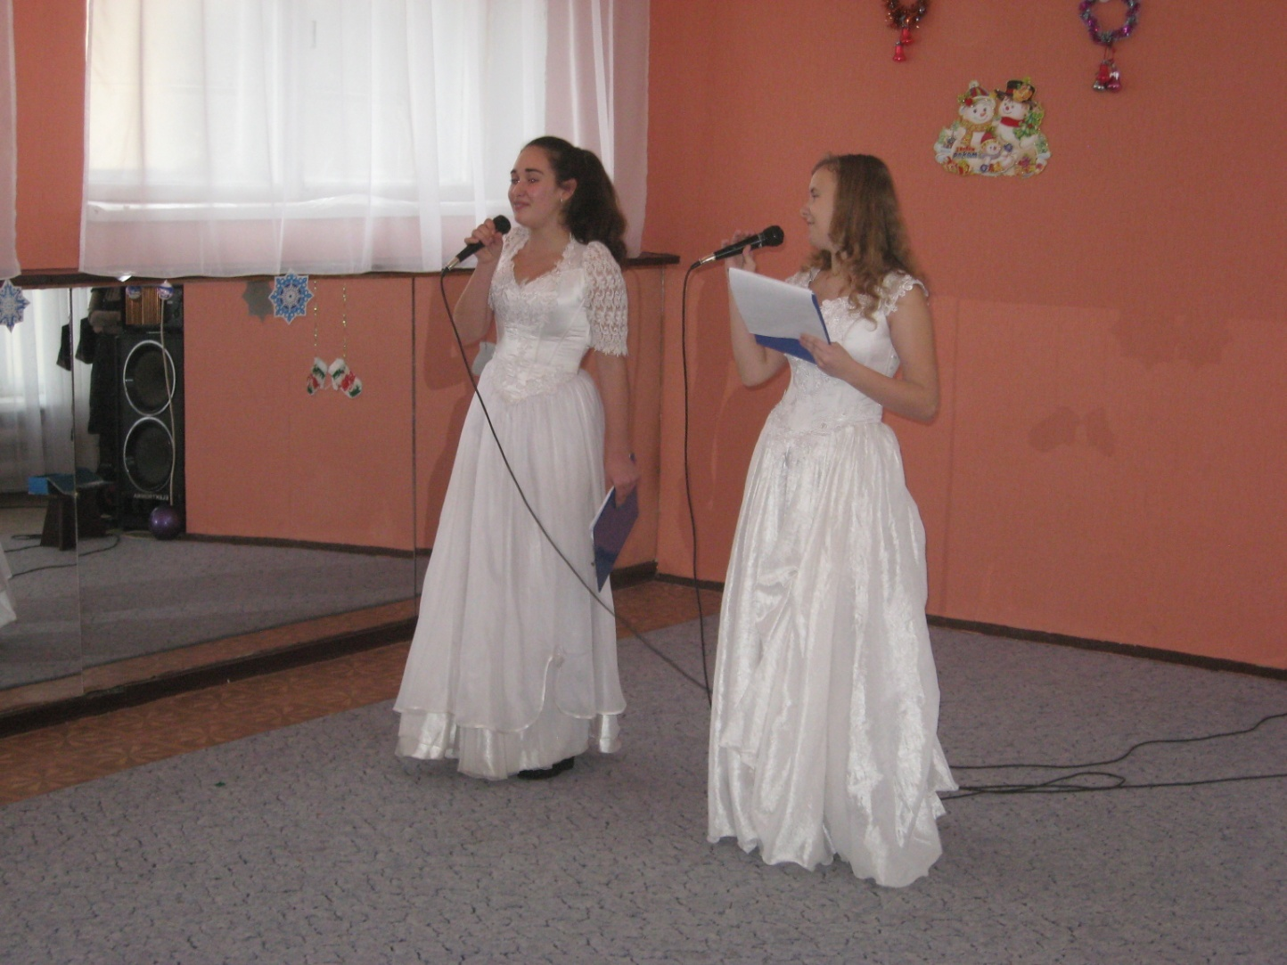
21 грудня учні групи відвідали дитячий будинок інтернат, де привітали діточок зі святом Святого Миколая .

Slide 19
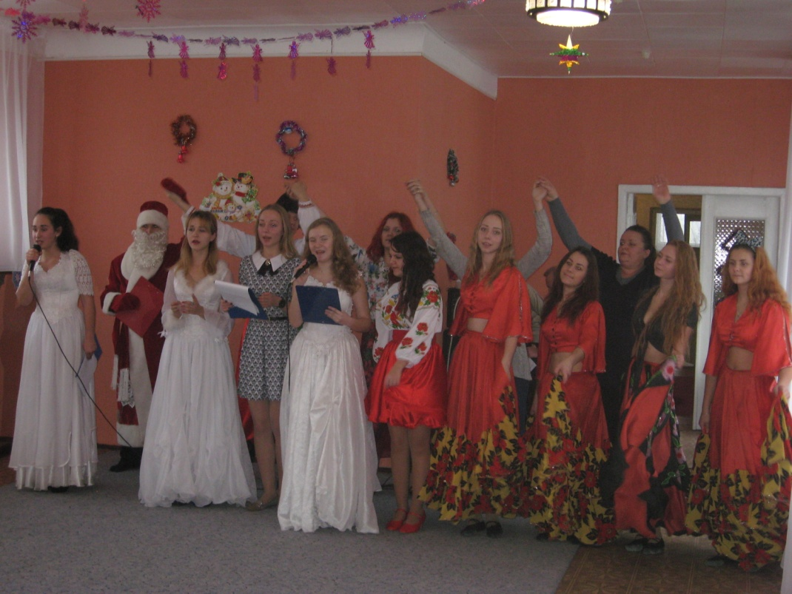
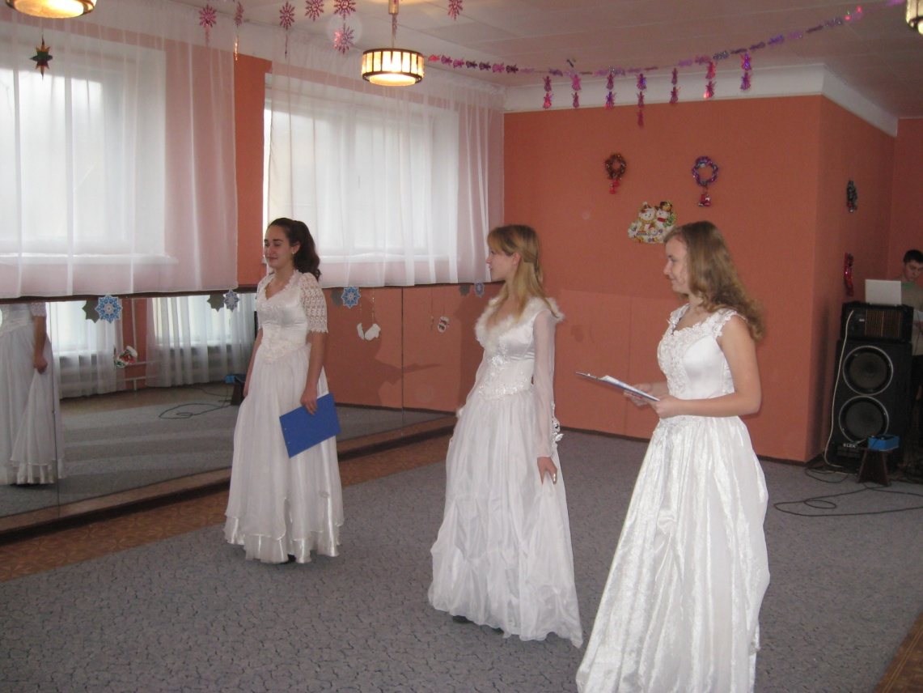
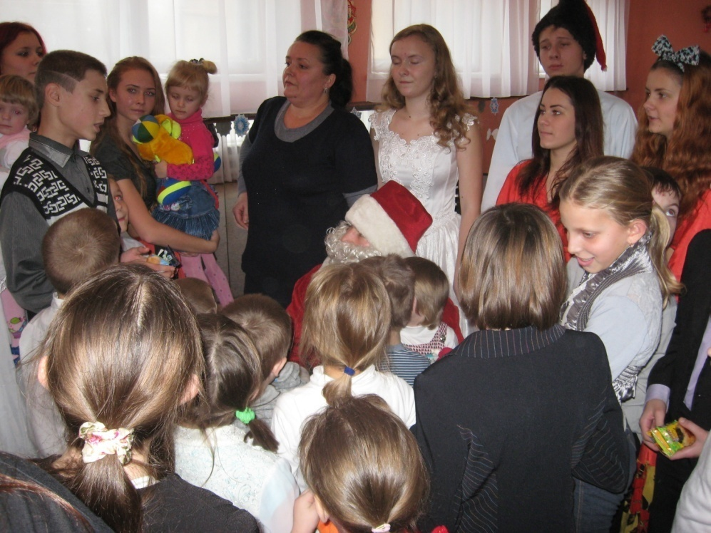

Slide 20
Дякуємо за увагу!

